Slide 1




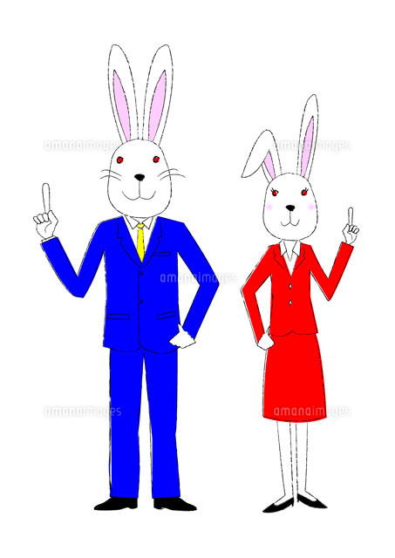





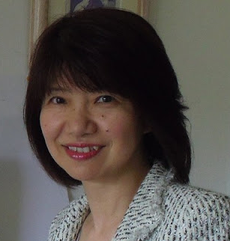



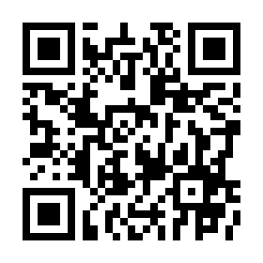

知って得する！
参加無料
うつ病
障害年金セミナー
4月13日(土）
あなたの「働きたい」を叶えます！
身体
％
発達
13時30分～15時30分
4月13日（土）13時30分～15時
統合
失調症
【会場】テイクハート我孫子（我孫子駅から徒歩3分）
【対象】ご本人・ご家族・関係機関の方
【定員】15名（予約制）
【申込】お電話かHPより
89
参加費無料
知的・難病
就労移行支援事業所・テイクハート我孫子
（開所から４年）
内容
障害年金はどのような人がもらえるのか？具体的なケガや病名は？
働き出したら年金はもらえなくなるの？障害年金受給事例…など
年金の申請が初めてという方にも、わかりやすく説明いたします！
また会終了後、ご希望の方には個別相談を承ります。
（時間内に受付できない場合は、別日となり、場所も変更となる恐れがあります。）
15時10分～ 個別相談会
特別開催につき参加・体験希望どなた様でも受付中です。
ご参加ご希望の方はお電話をお願い致します。
講師紹介
社会保険労務士 小川 晴美
【経歴】
昭和60年3月 信州大学卒
予備校教師、テレビ局での番組制作等を経て平成9年より年金事務所（旧社会保険事務所）にて9年間年金相談、申請受付等の業務に携わる。
平成18年社会保険労務士試験合格
平成21年特定社会保険労務士付記
【資格】特定社会保険労務士、中学1級高校２級理科教員免許
メンタルヘルストレーナー、国家資格キャリアコンサルタント
長く働ける定着率
見学・体験はお気軽に お電話 またはHPから♪
http://takeheart.or.jp/classroom/218/
千葉県指定事業所
就労移行支援事業所 テイクハート我孫子
〒270-1151 我孫子市本町2-2-10三共関東ビル3階
☎04-7196-7035
お問い合わせ時間：9時00分-17時45分 ※日曜お休み
駅徒歩
３分！

